Slide 1



2025년도
일터혁신 상생컨설팅
지원사업 안내
*기업의 경쟁력 향상과 근로자의 삶의 질 향상을 위해
노사 함께 일터혁신을 지속적으로 실현할 수 있도록
기업맞춤형 컨설팅을 제공하는 고용노동부 대표 지원사업

Slide 2





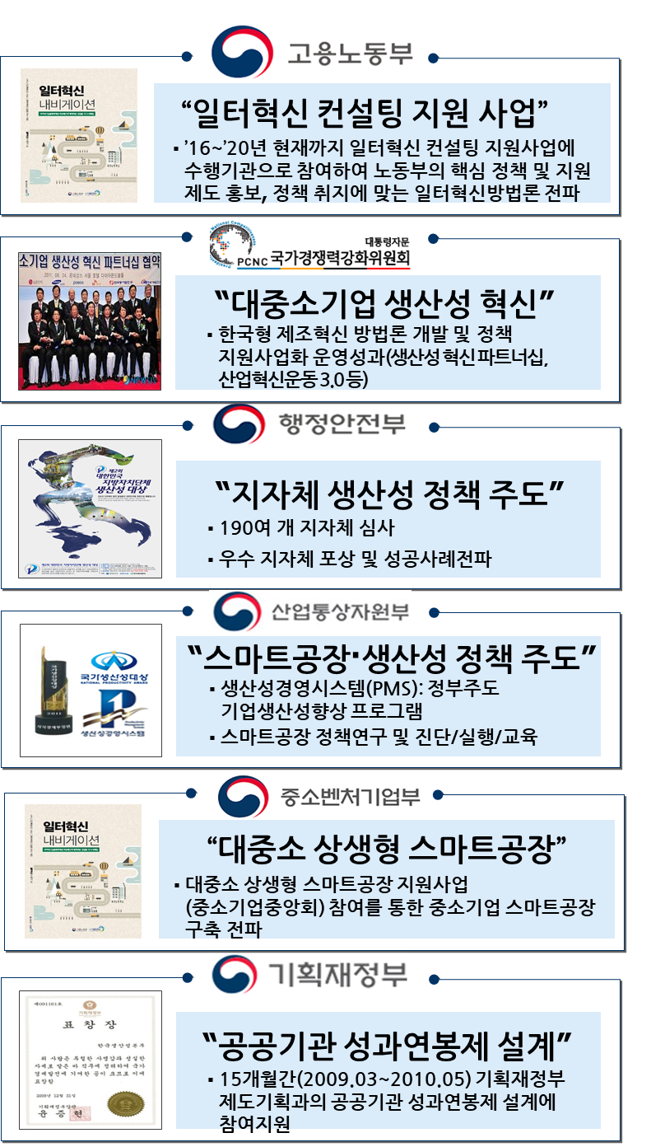



























2025 일터혁신 컨설팅사업
KPC(Korea Productivity Center)는 산업계의 생산성 향상을 효율적이고 체계적으로 추진하기 위하여 산업발전법에 의해 설립, 지난 60여년 동안 국가경쟁력 향상에 기여하며 한국 경제와 함께 발전해 왔습니다.
국내 최초의 컨설팅기관으로서, 전문화된 지식서비스를 기반으로 생산성 연구조사, 컨설팅, 교육 훈련, 지수조사발표, 자격인증 등 생산성 향상을 위한 통합적 솔루션을 제공하여 생산성으로 지속가능한 대한민국의 발전을 지원하고 있습니다.
KPC 한국생산성본부 연혁
1957 | 한국생산성본부 창립 (현, 산업통상자원부 산하 특수법인)
1959 | 국내 최초 기업 진단, 경영자문 및 교육 실시
1998 | 국내 최초 정부조직 컨설팅 실시 美 국가품질연구소와 공동으로 국가고객만족지수(NCSI) 발표
2006 | 생산성경영체제(PMS) 인증사업 실시
2009 | 세계 최초 국가단위 지속가능경영지수(DJSI Korea) 발표
2010 | 멘탈생산성지수 (KMPI) 개발
2011 | 한국형 제조혁신 방법론(KPS) 개발·보급
2017 | 국제 생산성 컨퍼런스 개최 4차 산업혁명 선도 교육기관 선정
2019 | KPC 스마트팩토리 컨퍼런스 개최
2020 | 제 44회 국가 생산성 대회 개최
2021 | K-ESG 가이드라인 개발
2025 | 고용노동부 일터혁신상생컨설팅 수행기관 선정(’16~’25년 연속 수행)
주요 실적 및 고객사 현황

Slide 3








2025 일터혁신 컨설팅사업
KPC 일터혁신 컨설팅 특징
사람 중심의 생산성 향상 지향
▶ 노사파트너십 기반의 생산성 향상으로 지속가능한 일터혁신 모델 구현
▶ 기업의 생산성 향상과 더불어 근로자의 직무만족도 동시 제고하는 컨설팅 진행
▶ 참여기업의 TFT를 중심으로 기업별 최적화된 실천형 컨설팅 진행
실행력 극대화를 위한 사후관리 실시
▶ 격월 메일링서비스를 통한 연계 지원사업 및 최신 고용노동 이슈 제공
▶ KPC 지역본부 단위의 참여기업 네트워킹
다양한 우수사례 창출 및 확산
▶ 고용노동부 우수사례, 컨퍼런스 사례발표 등 차별적 우수사례 최다 창출
▶ 우수사례 공유회, KPC 일터혁신 컨퍼런스 등 개최
노사참여적
일터혁신 문화 정착
일하는 방식의
변화 반영
스마트제조혁신과
인사혁신 결합
분야별 최고의
전문인력 및 수행실적
KPC 고유 진단툴 적용 및 제도설계
컨설팅 실행력 극대화를
위한 사후관리 역량 보유

Slide 4
2025 일터혁신 컨설팅사업
일터혁신 컨설팅사업은 일하는 방식의 변화를 통해 기업의 경쟁력 향상과 근로생활의 질을 함께 제고할 수 있도록 기업 맞춤형 컨설팅을 제공하는 고용노동부 대표 지원사업입니다.
2025년 일터혁신 컨설팅 사업
수행기관
한국생산성본부 (온라인 신청서에 반드시 체크)
비용
전액 무료지원 (상시 근로자 수 300명 이상 기업의 경우 일부 자부담 발생)
신청자격
일터혁신에 대한 필요성과 의지가 있는 사업장 (50인 이상 우대)
[참여제한]
근로자수 20인 미만 사업장, 상호출자제한기업집단,
최근 3년간 임금체불·산업재해로 명단 공표된 사업장
신청유형
유 형 | 목 적 | 지 원 기 간
진단 컨설팅 | 기업의 요구사항을 선 파악하는 진단 실시 후 서비스 내용 및 수준 등에 따라 전문/심화로 연계 | 자문형: 4주 연계형: 2주 (연계형은 전문컨설팅으로 지속됨)
전문 컨설팅 | 기업의 요구사항에 따라 심화적인 컨설팅 진행 (선정 요구사항에 따라 기간에 차이가 있음) | 전문형: 5/10주 심화/특화형: 10/15/20주
일터혁신 관행과
시스템 내재화를 통한
중장기적 지속 가능한
성과 창출

Slide 5
2025 일터혁신 컨설팅사업
신청기간
상시모집(단, 예산 소진 시 조기마감 가능)
신청서류
일터혁신 플랫폼 (www.kwpi.or.kr)에 회원가입 후 온라인 신청
서류명 | 제출형식 | 작성방법
사업자등록증 | PDF | 사본 제출
근로자규모 입증서류 | PDF | ▶ 신청일 기준 1개월 이내 증명원 제출 - 건강보험사업장적용통보서 (국민건강보험공단) ※ 직인이 있고, 근로자 수가 명시되어 있어야 함
선정절차
사업유형에 따라 다름 (하단의 내용은 심화 컨설팅 기준)
자문
자문
컨설팅
진행
컨설팅
신청
유선점검
및
적격확인
전문
진단
컨설팅
진행
전문
컨설팅
진행
심화∙
특화
진단
컨설팅
진행
심사∙선정
심화∙특화
컨설팅
진행
[작성 시 유의사항]
- 업로드 : PDF 형식으로 각각의 파일을 번호순서대로 업로드 (폴더에 넣어 압축하지 않을 것)
- 파일명 : 번호, 제출 서류명, 회사명을 기재하며, 신청서의 회사명과 동일하게 작성
예) 1. 사업자 등록증_(주)00산업
- 작성서류는 기업선정 시 중요한 판단자료이므로 정확하고 성실하게 서류 내 항목 빠짐없이 기입
- 필요 시 원본 제출을 요구할 수 있으며 제출한 서류는 반환하지 않음

Slide 6








2025 일터혁신 컨설팅사업
컨설팅 분야 및 요구사항
* 기업별 2개 요구사항까지 신청 가능(특화 컨설팅 참여 시 3개 가능)
근로시간
임금체계
근로자 참여 및 협력
조직의 업무수행에 적합한 근로시간 관리방안 마련, 근무체계 개편
조직의 핵심 인력 유지 및 확보를 위한 직무 · 능력 · 역할 중심의 임금체계 개선
노사 가 공동의 목표를 설정하고 상생할 수 있는 노사파트너십
형성 및 노사관계 역량 강화 지원
직장문화
직무역량
조직문화 진단을 통한 개선 및 정착 방안 수립 및 남녀 모두가 일하기 좋은 고용문화 조성
지속적인 자체 혁신 기반 구축을 위한 조직구성원 인식변화 및 역량강화
조직관리 및 평가
공정채용
장년친화
지속적인 자체 혁신 기반 구축을 위한 조직 구성원 인식변화
및 역량 강화
채용제도 진단 및 개선,
채용제도 마련 및 운영지원
장년근로자의 고용안정을 위한
인사관리 제도 개편

Slide 7
2025 일터혁신 컨설팅사업
근로시간
요구사항 | 목적 및 내용 | 수준
근로시간 관리방안 마련 | [목표] 근무시간을 체계적으로 관리할 수 있는 방안을 마련 [세부과제] 1. 근무시간 관리기준 마련 2. 초과근로 관리방안 마련 3. 근로시간관리시스템 구축 4. 연차휴가 사용 촉진방안 마련 5. 근로시간 관련 규정 정비 | 전문
근무체계 개편 (일가정양립 포함) | [목표] 근로자 건강권 확보 및 일가정양립 문화 안착 유도를 위해 장시간 근로관행을 해소 [세부과제] 1. 유연근무제(시차출퇴근, 선택적 근로시간, 재택/원격근무) 도입 및 운영 2. 근무체계 개편제도(탄력적 근로, 간주근로, 재량근로) 도입 및 운영 3. 보상휴가제 도입 및 운영 4. 교대근무제 개편 5. 근무체계 개편과 관련한 보상조정 방안 6. 그 밖에 조직의 업무수행에 적합한 근무체계 개편 방안 마련 | 심화
임금체계
요구사항 | 목적 및 내용 | 수준
임금관리체계 개선 | [목표] 공정한 보상체계 확립을 위해 임금관리기준을 설정 [세부과제] 1. 임금구성항목 간소화 2. 임금체계(통상임금, 포괄임금제 등)의 적법성 제고 3. 보수규정, 취업규칙, 근로계약서, 단체협약 등 각종 임금관리 규정 정비 | 전문
임금체계 재설계 | [목표] 공정한 보상체계 확립을 위해 기존 임금제도를 개편 [세부과제] 1. 직급/직군별 임금테이블 구축/개선(선택) 2. 직무 기반의 임금체계 설계(선택) 3. 성과 기반의 임금체계 설계(선택) 4. 직무능력 기반의 임금체계 설계(선택) 5. 그 밖에 임금체계 재설계 방안 마련 | 심화

Slide 8
2025 일터혁신 컨설팅사업
근로자 참여 및 협력
요구사항 | 목적 및 내용 | 수준
노사 협의회 활성화 | [목표] 노사협의회 활성화를 위한 제도적 기반을 마련 [세부과제] 1. 노사협의회 절차 및 운영방안 설정 2. 노사협의회 운영규정 정비 3. 노사협의회 위원 위촉 및 선출 지원 | 전문
노사 파트너십 증진방안 마련 | [목표] 노사관계 활성화 및 조직문화 개선을 위한 협력증진 방안을 마련 [세부과제] 1. 노사 간 커뮤니케이션 및 상호 협력구조 설계 2. 조직문화 진단을 통한 갈등요인 및 개선방안 도출 3. 노사관계 활성화 조직 및 운영방안 마련(노사협의회, 고충처리위원회 등) 4. 경영전략과 연계한 중장기 노사 비전체계 수립 5. 조직 내 공감대 형성을 위한 교육, 멘토링/피드백 프로그램 실시 6. 다양한 내부집단의 필요와 선호를 반영한 복지제도 설계 7. 그 밖에 노사관계 활성화 및 조직문화 개선을 위한 방안 마련 | 심화
참여적 혁신 활동 | [목표] 근로자의 참여가 가능한 작업조직 설계를 통해 기업 스스로 작업장 관리체계의 구축과 변화가 가능한 기반을 마련 [세부과제] 1. 자주적 문제해결 활동 절차 및 기법 구축 2. 자주적 문제해결 결과의 실행구조 설정 3. 직원 참여 동기부여를 위한 결과 측정방식 및 포상절차 설계 4. 그 밖에 자주적 문제해결 활동 활성화를 위한 방안 마련 5. 공정분석을 통한 작업조직 표준화: 생산관리(계획), 품질관리(검사), 공정관리, 자재관리, 설비, 작업 등 표준화 6. 공정별, 작업자별 작업지시 방식 확립 7. 3정(정품,정량,정위치) 5S(정리,정돈,청소,청결, 습관화) 활동 지원 | 심화

Slide 9
2025 일터혁신 컨설팅사업
직장문화
요구사항 | 목적 및 내용 | 수준
일가정양립 프로그램 설계 및 운영 | [목표] 일과 가정이 양립할 수 있는 문화 형성을 위한 제도적 기반 마련 [세부과제] 1. 임신 근로자 지원제도 활성화 2. 출산 관련 지원제도 활성화 3. 육아 관련 지원제도 활성화 4. 가족돌봄 관련 지원 | 전문
직장내 괴롭힘,성희롱 예방 및 대응체계 구축 | [목표] 상호존중 조직문화 구축을 위해 직장내 성희롱/괴롭힘 대응체계 수립 [세부과제] 1. 직장 내 성희롱 및 괴롭힘 신고 및 조사 절차 마련 2. 조사기간 피해근로자 등 보호조치 및 2차 피해 방지대책 수립 3. 직장 내 성희롱 및 괴롭힘 행위자 징계 기준 등 마련 4. 직장 내 성희롱 및 괴롭힘 행위 근절을 위한 예방교육계획 수립 5. 그 밖에 직장내 성희롱 및 괴롭힘 예방·대응 조치 마련 | 전문
직무역량
요구사항 | 목적 및 내용 | 수준
학습체계 기준 수립 | [목표] HRD 기반의 조직 학습체계 설계 및 필요 스킬셋 기준을 수립 [세부과제] 1. 학습체계 설계 등을 위한 직무 분류 2. 직무 별 스킬셋 구축 3. 필요 시 지역 훈련기관 연계방안 마련 | 전문
학습체계 설계 | [목표] 개인과 조직의 동반성장을 위한 학습체계를 마련 [세부과제] 1. 적응형 학습체계 설계(선택) (입사, 승진, 전환배치, 조직활성화 등) 2. 직무능력 향상 형 학습체계 설계(선택) (직급/직책 별, 기능 별, 핵심인력 육성, 기타 특수목적 달성 등) 3. 학습 운영체계 설계 및 학습조직 구성 4. 그 밖의 학습체계 설계 및 타 인사제도와의 연계 방안 마련 | 심화

Slide 10
2025 일터혁신 컨설팅사업
조직관리 및 평가
요구사항 | 목적 및 내용 | 수준
직무분석 및 업무정의 | [목표] HRM 관점에서 개인이 수행하고 있는 직무의 명칭 및 수행방식을 명확히 정의 [세부과제] 1. 직무 분류 2. 직무 수행방식 정의 3. 직무기술서 작성 | 심화
업무기능 개선 | [목표] 직원의 경력관리, 성과관리 등을 명확하게 할 수 있도록 조직 기능의 수행절차 및 담당 역할을 정의 [세부과제] 1. 직무 재설계 2. 업무 프로세스 재설계 3. 조직 재설계 | 심화
평가체계 설계 (보상, 배치, 성과) | [목표] 공정한 성과분배·적합인력 확보 시 합리적 판단기준 확보를 위한 관리체계를 수립 [세부과제] 1. 승진·승급·전환배치 적합인력 선발기준 수립 목적 평가체계(선택) 2. 보상체계 운영 목적 평가체계(선택) 3. 기타 특수목적 평가체계(프로젝트 등)(선택) 4. 평가 운영체계(필수) - 평가절차 및 양식 개발 - 평가정보 관리체계 구축 - 평가자·피평가자 훈련절차 설계 | 심화
공정채용
요구사항 | 목적 및 내용 | 수준
채용제도 진단 및 개선 | [목표] 구직자 권익을 보호하기 위한 공정한 채용절차 수립을 지원 [세부과제] 1. 기존 채용제도 진단 2. 채용절차의 공정화에 관한 법률(채용절차법)기준 위반사항 검토 3. 채용절차 법적 위반사항 해소를 위한 절차·양식 개정 | 전문
채용제도 마련 및 운영지원 | [목표] 일자리 미스매칭 해소를 위한 효과적 채용제도를 마련 [세부과제] 1. 능력중심의 채용제도 마련 - 직무분석 및 직무 설명 자료 개발 - 전형별 채용 양식 마련(공고문, 입사지원 양식 등) - 전형별 평가도구 개발(평가 척도 및 질문지 등) 2. 지원자 특성에 맞는 모집 전략 수립 3. 직원만족도를 높이고 장기 근속을 유도할 수 있는 온보딩 기법 마련 4. 그 밖에 공정한 채용제도 마련 및 운영 지원 | 심화

Slide 11
2025 일터혁신 컨설팅사업
장년친화
요구사항 | 목적 및 내용 | 수준
장년친화 인사제도 | [목표] 장년·고령인력의 안정적 업무수행을 지원할 수 있는 관리체계를 마련 [세부과제] 1. 장년근로자 적합 근무체계 설계 2. 장년근로자 적합직무 개발 3. 장년근로자 보상체계 마련 4. 장년근로자 고용유지 방안 모색 5. 임금체계 설계(임금피크제 등) 6. 그 밖에 장년친화 인사제도 방안 마련 | 심화

Slide 12

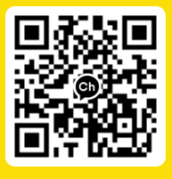
한국생산성본부는 산업계의 생산성 향상을 체계적으로 선도하고,
기업경쟁력 향상을 통해 국가발전에 기여하는
대한민국 대표 컨설팅 기관으로서,
귀사의 성공적인 일터 혁신을 위한 최고의 파트너가 되겠습니다.
한국생산성본부
일터혁신추진단
카카오톡 채널
문 의 처
한국생산성본부 일터혁신추진단
02) 398-4329, 4330, 4331. 4332, 4343, 02) 724-1260, 1263

